Slide 1

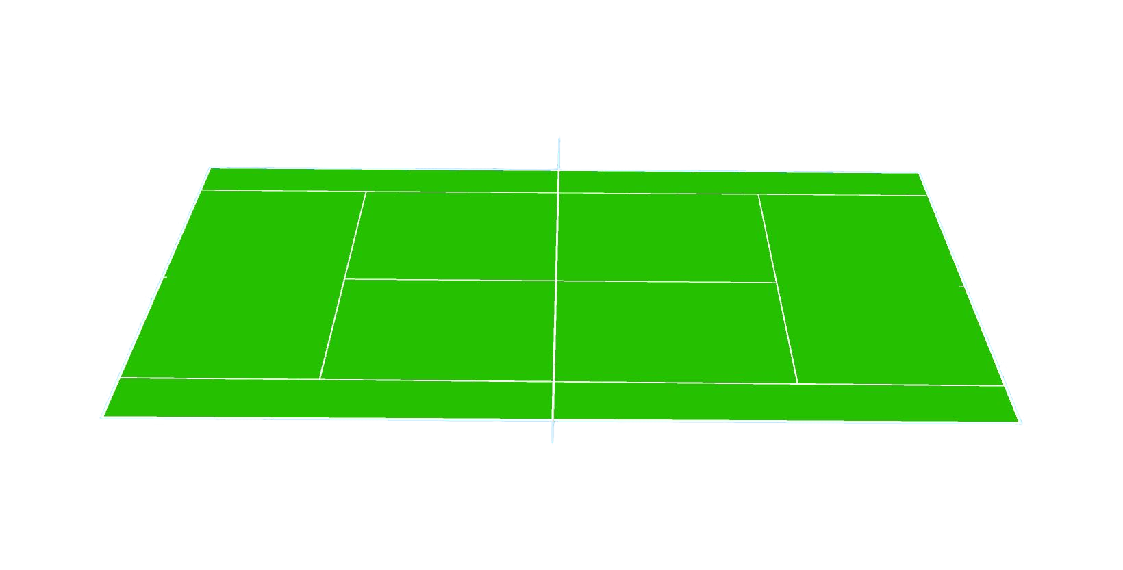
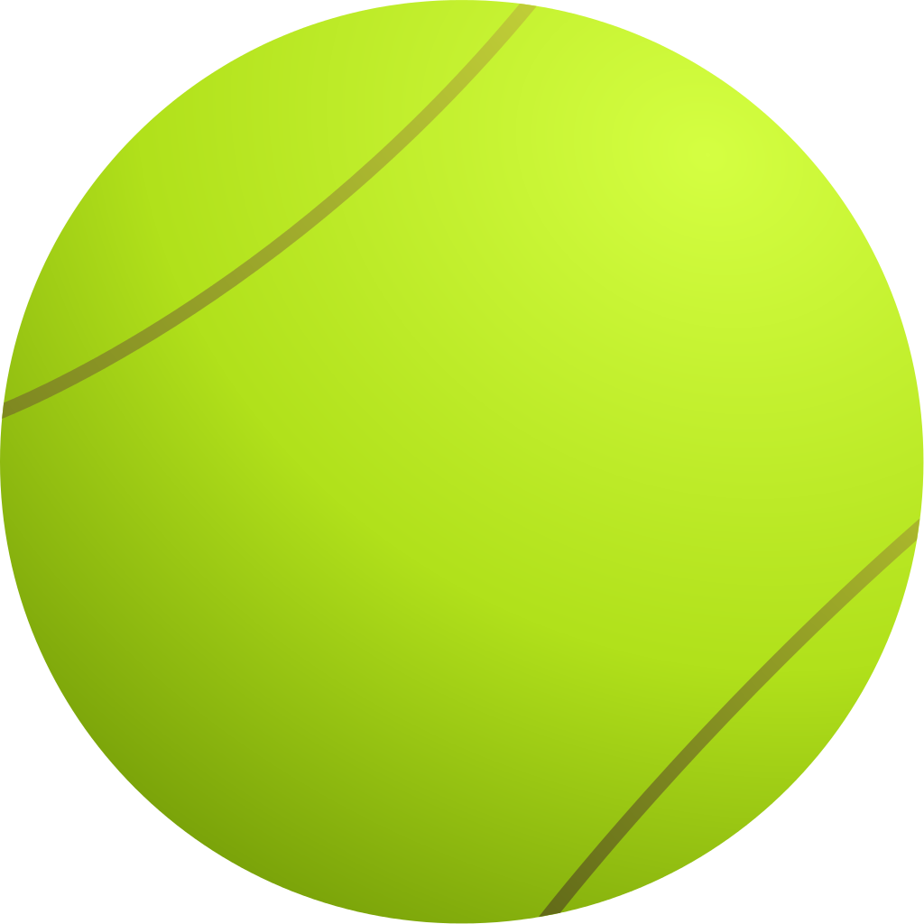
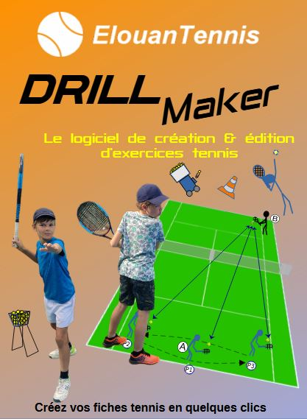

Exercice tennis collectif – Retour et montée sur balle courte surprise
https://fr.elouan-tennis.com
Catégorie(s) : | Collectif, attaque, vitesse, retour, montée
Niveau : | Balle jaune - intermédiaire
Durée : | 10 min
Matériels : | Panier de balles
Elouan Tennis Drill Maker (ETDM)
Logiciel de création & édition d'exercices tennis
https://fr.elouan-tennis.com

Slide 2
https://fr.elouan-tennis.com
Salut les amis !
Voici un exercice collectif pour apprendre à enchaîner un retour de service solide et une montée rapide sur balle courte inattendue. Il va falloir être vif, organisé et précis dans les déplacements vers l’avant !
L’objectif est d’apprendre à enchaîner un retour croisé solide avec une montée rapide pour attaquer une balle courte inattendue, en maîtrisant les déplacements vers l'avant.
Exécution de l’exercice :
Les joueurs B, C et D sont en file indienne du côté retour, en fond de court. Le joueur A est seul de l’autre côté, côté service.
A effectue un service à vitesse modérée vers B.
B joue un retour croisé. Juste après son retour, A enchaîne immédiatement en lançant à la main une balle courte au centre du terrain, simulant une mauvaise réponse de l’adversaire.
B doit alors réagir vite, se projeter vers l’avant, et jouer un coup d’attaque (coup droit ou revers) dans la zone libre.
Une fois l’action terminée, B retourne en fin de file, C prend sa place et l'exercice continue dans un rythme fluide.
Après trois enchaînements pour chaque joueur, les rôles tournent : A rejoint la file des retourneurs et le prochain joueur (B) devient serveur, et ainsi de suite jusqu’à ce que tous aient alterné les rôles.
Cet exercice retour + montée tennis permet de travailler à la fois la réactivité, le sens du jeu offensif pour prendre l’avantage dès les premiers échanges.
Elouan Tennis Drill Maker (ETDM)
Logiciel de création & édition d'exercices tennis
https://fr.elouan-tennis.com

